Slide 1
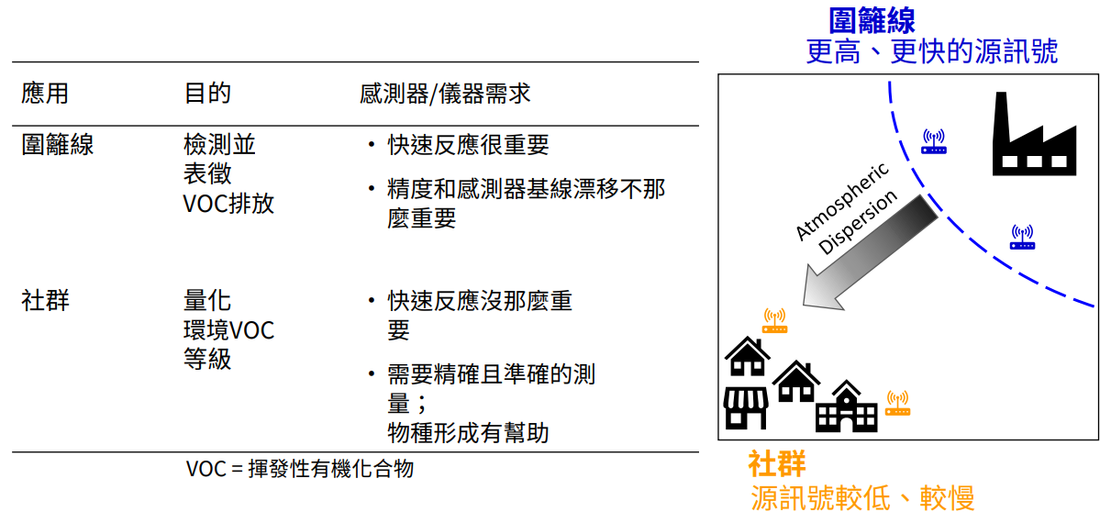
Source Emission Plumes Change with Distance 距離對排放源羽流的影響

Slide 2
該研究結合 VOC 和風資料來判斷污染源位置。美國環保署 (EPA) 的圍欄感測器Spod(Sensor Pod) 和罐式抓取採樣CGS(canister grab sampling) 原型被部署在位於肯塔基州路易斯維爾西部化工廠附近的地點，為期 19 個月。 五台EPA Spod 感測器皆配備了三維（3-D）聲波風速計及Arduino 相容微控制器及兩個不同製造商的 10.6 eV PID 感測器元件。 。

Slide 3
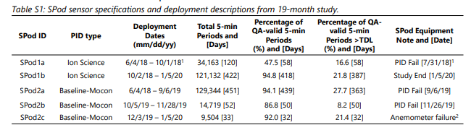
感測器選擇
使用Sensors PID-10.6eV(0.5 ppbv class) 1. ION - MiniPID2-HS(red electrode)(SPod1) 2. Ametek Mocon - Baseline piD-TECH eVx(045-014 Blue)(SPod2)
Supplementary Materials

Slide 4
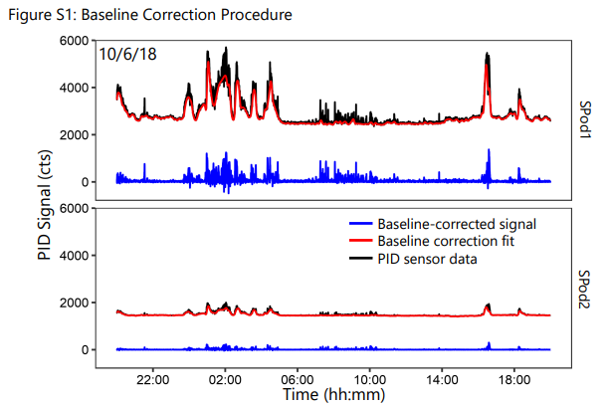
基線校正演算法

Slide 5
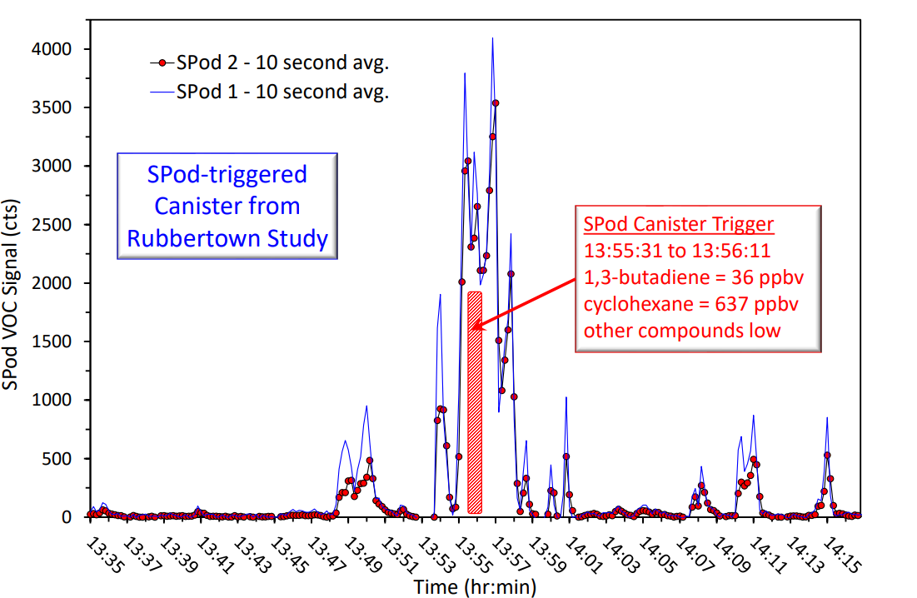
Time-Resolved Data
SPod1 響應度較高

Slide 6
